Slide 1
Přednáška 6
Přehled mikroskopické stavby kostrových spojů.

Slide 2
Kostrové spoje
Synarthrosis – (ne)pohyblivé spoje vazivem, chrupavkou nebo kostní tkání bež štěrbiny:
a) synostosis - spojení pomocí kosti - ossa illium + pubis + ischii = os coxae (kost pánevní), os sacrum (křížová) = z pěti obratlů,
b) synchondrosis - spojení pomocí chrupavky symphysis ossis pubis (srůst kostí stydkých – vazivová chrupavka) nebo žebra a kost hrudní (hyalinní chrupavka).
c) syndesmosis - spojení vazivem (sutury lebeční, závěsný aparát zubu = gomphosis).

Slide 3
Kostrové spoje
2) Diarthrosis - pohyblivé spojení 2 nebo více kostí
součásti kloubu:
kloubní plošky s chrupavkou
kloubní štěrbina
kloubní pouzdro z hustého kolag. vaziva
synoviální tekutina
(pomocná zařízení)

Slide 4
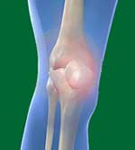
Arthron
významný pojem v kineziologii a chiroterapii
pojem vystihuje funkční souvislost kloubů a svalů
bolestivý kloub → svalový spazmus → blokace pohybu kloubu
Pohyby kloubů
flexe (ohnutí) – extenze (natažení)
addukce (přitažení) – abdukce (odtažení)
rotace (otáčení)
cirkumdukce (kroužení)

Slide 5
Typy kloubů
dle počtu prvků kloubu – jednoduché (2 kosti) X
složené (2 - více kosti + discus či meniscus)
dle rozsahu pohybu – tuhé x více pohyblivé
dle tvaru styčných ploch –
dle pohybu v ose – 1, 2 , 3 osy

Slide 6
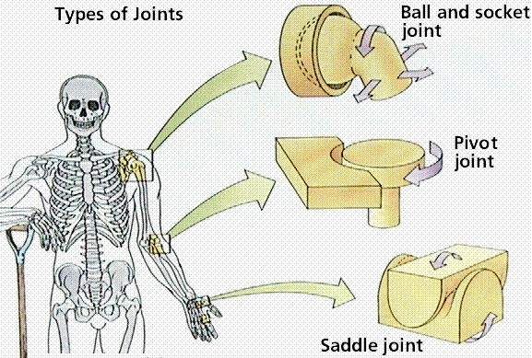
Typy kloubů
kulový
volný: ramenní
omezený: kyčelní
cylindrický
válcový: interfalang., humeroulnární; kolový: atlantoaxiálni, radioulnání
sedlový
Art. carpometacarpalis pollicis

Slide 7
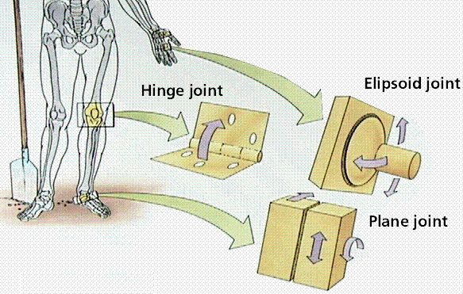
elipsovitý
radiokarpální, metakarpofalangeální, atlantookcipitální
bikondylární
kolenní, temporo-
mandibulární
plochý
akromioklavikulární,intermetatrsální, sakroiliacký

Slide 8
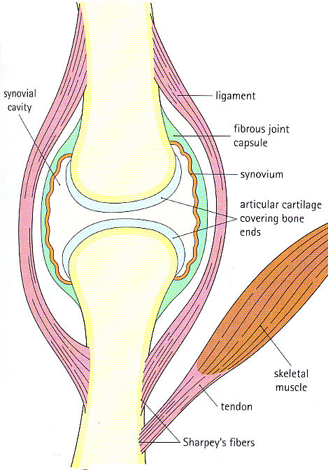
Kloub (diarthrosis, articulatio synovialis )
Kloubní chrupavka - hyalinní* chrupavka bez perichondria; kryje konce kosti.
Kloubní pouzdo (capsula articularis) navazuje na periost.
Synoviální membrána vystýlá kloubní pouzdro. Produkuje a secernuje synoviální tekutinu
Kloubní štěrbina
bursa
* vazivová chrupavka

Slide 9
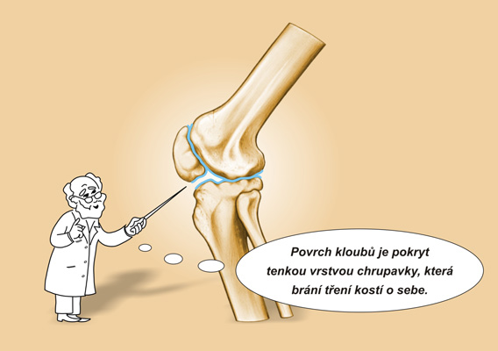
Kloubní chrupavka
porézní materiál se submikroskopickými otvory; do nich je vtlačována a z nich vytlačována synoviální tekutina. Při zatížení se chrupavka pružně deformuje.

Slide 10
Kloubní chrupavka
Povrch kloubních ploch epifyzární kosti je pokryt bezcévnou hyalinní chrupavkou (3 mm), která zabezpečuje jemný a pružný pohyb kloubu; připojuje se na kost kolagenními vlákny uspořádanými do podoby arkád.
Chrupavka je vyživována synoviální tekutinou a subchondrálními* kapilárami v kosti. Nemá perichondrium.
Základní hmota kloubní chrupavky obsahuje hodně vody (60-80%) a hyaluronan (vysoká viskozita a hydrofilie); obě složky jsou významné pro mazání a pružnost kloubu.
chrupavka
linie osifikace

Slide 11
Kloubní pouzdro – zevní vrstva
stratum fibrosum – husté kolagenní vazivo, přechází plynule do periostu a upíná se na kost;
+ kapsulární a extrakapsulární vazy – zpevňují pouzdro a stabilizují klouby
+ úpony mm. articulares - napínají kloubní pouzdro a zabraňují jeho uskřinutí;

Slide 12
Kloubní pouzdro – vnitřní vrstva
stratum synoviale – synoviální membrána – naléhá na fibrózní vrstvu těsně nebo je od ní oddělena řídkým vazivem s tukovými buňkami,
vnitřní povrch je lesklý a hladký; místy vybíhá v řasy (plicae synoviales) a drobné klky (villi synoviales) ……… uskřinutí, odtržení;
je bohatě zásobena krevními i mízními cévami a nervy

Slide 13
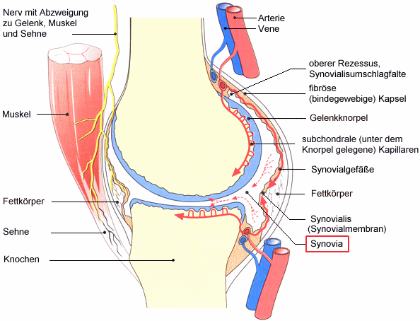
Nerv
Arterie
Véna
Recessus synovialis
Capsula fibrosa
Sval
Chrupavka
Subchondrální
kapiláry
Synoviální vazivo
Tukový polštářek
Tukový polštářek
Synoviální
Membrána
Úpon šlachy
Kost

Slide 14
Synoviální buňky - synovialocyty
synovialocyty – leží na kolagenních vláknech hlubších vrstev, ale i mezi nimi.

Slide 15
Synovialocyty
A buňky - podobné makrofágům, fagocytují např. lipidy, hemosiderin, imunokomplexy apod. obsahují velký Golgiho aparát a mnoho lyzosomů.
B buňky - obsahují drsné ER, GA. Podílí se na produkci synoviální tekutiny.

Slide 16
Synoviální tekutina
= ultrafiltrát krevní plazmy (za fyziol. podmínek obsahují synoviální klouby malé množství tekutiny; v kolenním kloubu asi 2ml), která usnadňuje hladké klouzavé pohyby kloubních ploch.
Přináší kyslík a živiny k bezcévné hyalinní chrupavce. (kloubní chrupavka není krytá perichondriem)
Normální synoviální tekutina je čirá, nažloutlá, viskózní a obsahuje hyaluronan (2,6 g/l), glukózu (66 mg/100 ml) a bílkoviny. Vyskytují se v ní také buňky (cca 60/ml). pH = 7,4 – 7,7

Slide 17
Funkce synoviální tekutiny: - výživa tkání kloubu (chrupavka aj.) - pružnost chrupavek - snižuje tření kloubních plošek (mazadlo = hyaluronan)
Reparační schopnost synoviální membrány je značná. Membrána je schopna rychle a úplně regenerovat mitotickým dělením subsynoviálních buněk.
[Synoviální membrána, v pokusu úplně odstraněná, zregenerovala do 60 dnů.]

Slide 18
Intraartikulární struktury
v některých kloubech - disky nebo menisky, tvořené bezcévnou vazivovou chrupavkou, která je vyživovaná difúzí ze synoviální tekutiny;
menisky (meniscus lateralis et medialis) - v kolenních kloubech, srpovitý tvar;
disky (discus articulares) se upínají na kloubní pouzdro, mají tvar souvislé ploténky a rozdělují kloubní dutinu na 2 části.
Výskyt: klouby sterno-klavikulární, temporomandibularní, akromioklavikulární a distální radioulnární.

Slide 19
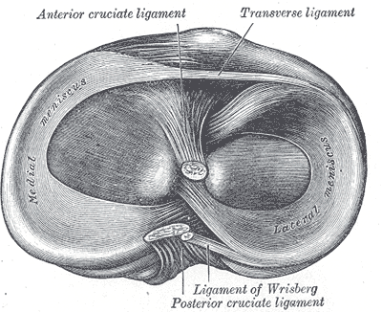
Menisky jsou pružné a pevné – tlumí nárazy, přenáší a rozkládají hmotnost těla a brání opotřebení kloubní chrupavky.

Slide 20
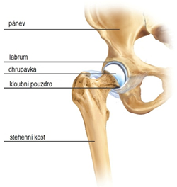
Labrum articulare vazivově-chrupavčitý lem kloubní jamky, který ji prohlubuje a zvyšuje stabilitu kloubu (př. kyčelní a ramenní kloub)

Slide 21
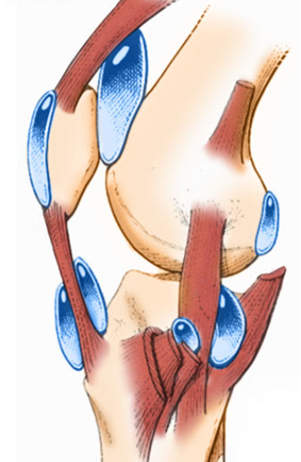
Synoviální burzy (bursae synoviales)
Tíhové váčky obalené synoviální blankou a vyplněné kloubním mazem
výskyt: v místech styku svalů a šlach s kostním podkladem kloubu
minimalizují tření a usnadňují posun kloubů

Slide 22
Každý, kdo řídí a ovlivňuje pohybovou aktivitu člověka, si musí uvědomit, že vlastnosti pojivových tkání se mění v průběhu života a proces stárnutí významně ovlivňuje fyziologický rozsah pohybu a pevnost a pružnost pojivového aparátu.
Děkuji za pozornost

